Slide 1
Общественные инициативы - 2016

Slide 2
20 лет назад в декабре 1996 года были избраны первые 25 депутатов нового городского Совета

Slide 3
Руководителем депутатского корпуса стал А.А.Грибов

Slide 4
Это был период становления и развития новых органов МСУ

Slide 5
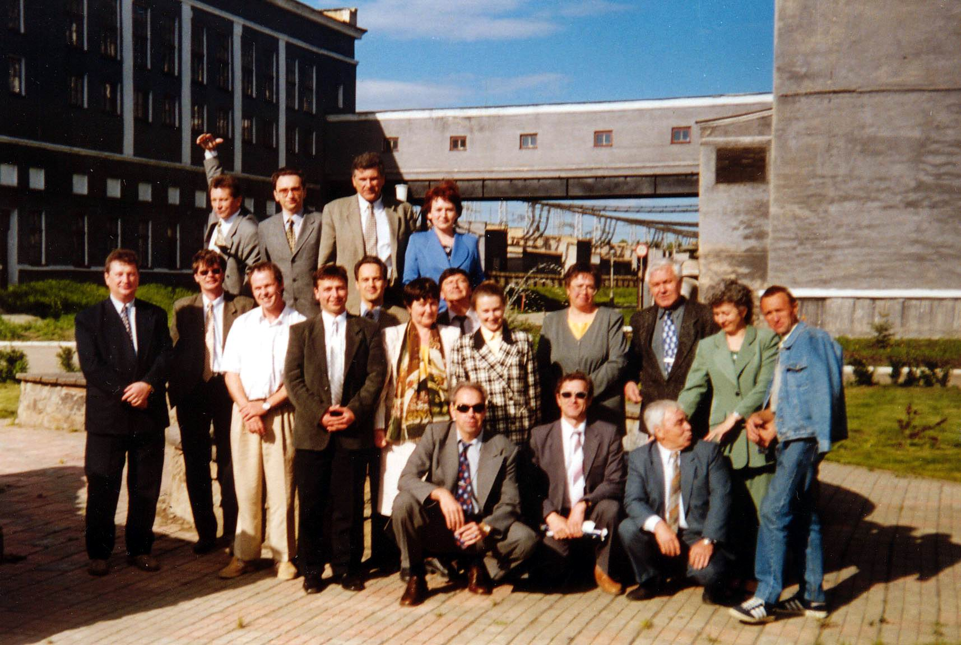

Slide 6
Именно этот созыв положил начало развитию территориального общественного самоуправления в Озерске

Slide 7
После выборов 20.03.2005 председателем Собрания депутатов стал В.В.Борцов

Slide 8
Депутаты этого созыва утвердили новую редакцию Устава Озерска, создали Общественную палату, Контрольное Бюро, Общественную молодежную палату.

Slide 10
Депутатский корпус под руководством А.А.Калинина с 2010 г. плотно работал с общественными объединениями

Slide 11
С 2012 года был начат муниципальный конкурс социальных проектов

Slide 12
По инициативе депутатов была создана Ассоциация председателей МКД

Slide 13
Созыв, избранный осенью 2015 года возглавил О.В.Костиков

Slide 15
При поддержке депутатов этого созыва начал работать ежегодный Общественный форум Озерска

Slide 16
Общественные инициативы - 2016

Slide 17
Вручение Премии «Общественное признание» Законодательного Собрания Челябинской области Б.Ентякову, Н.Меркуловой, В.Усовой

Slide 19
Неделя рабочей профессии по девизом «Славим человека труда!» 2016

Slide 20
Первый открытый чемпионат Озерска по настольному теннису памяти Л.А.Зозули

Slide 22
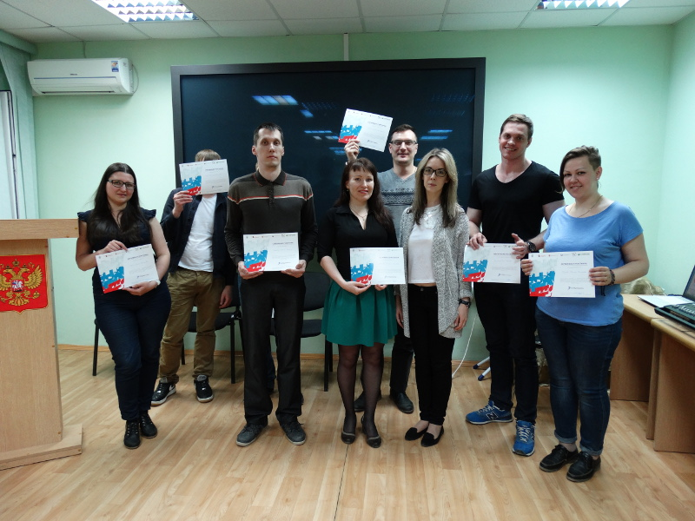

Slide 23
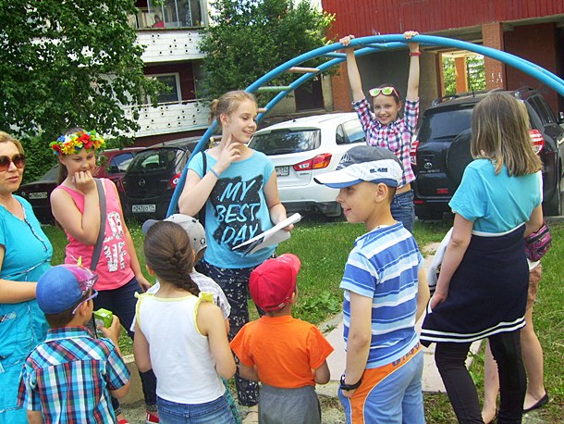
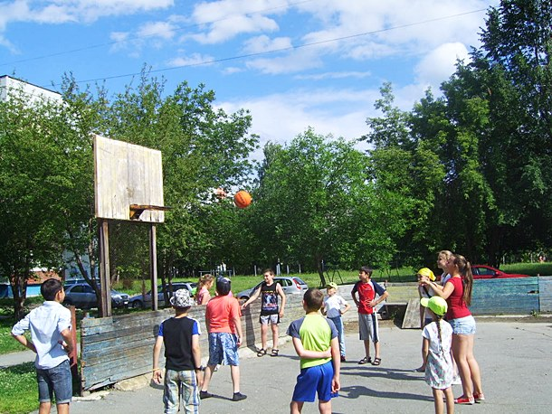
Молодежный проект «Гроза дворов – 2016»

Slide 24
Второй год Всероссийской студенческой стройки «Мирный атом»

Slide 25
21 апреля – День местного самоуправления в России

Slide 26
Конкурс социальных проектов, посвященный памяти Героя Социалистического Труда Б.В.Броховича

Slide 28
Общественные инициативы - 2016

Slide 29
Проект по благоустройству дворовых территорий «Цветущий город»

Slide 33
Городской конкурс «На лучший двор» 2016

Slide 34
Самым активным признан двор дома 31 по ул.Свердлова Председатель МКД – О.Ф.Вельдяева

Slide 37
Муниципальный конкурс социальных проектов

Slide 38
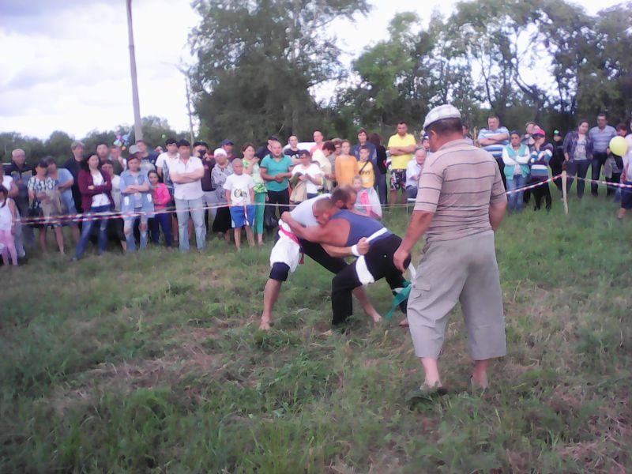
Проект «Метлино – 60! В будущее с оптимизмом!»

Slide 39
Проект «Окрыленные надеждой!»

Slide 40
Проект «Белый сквер»

Slide 41
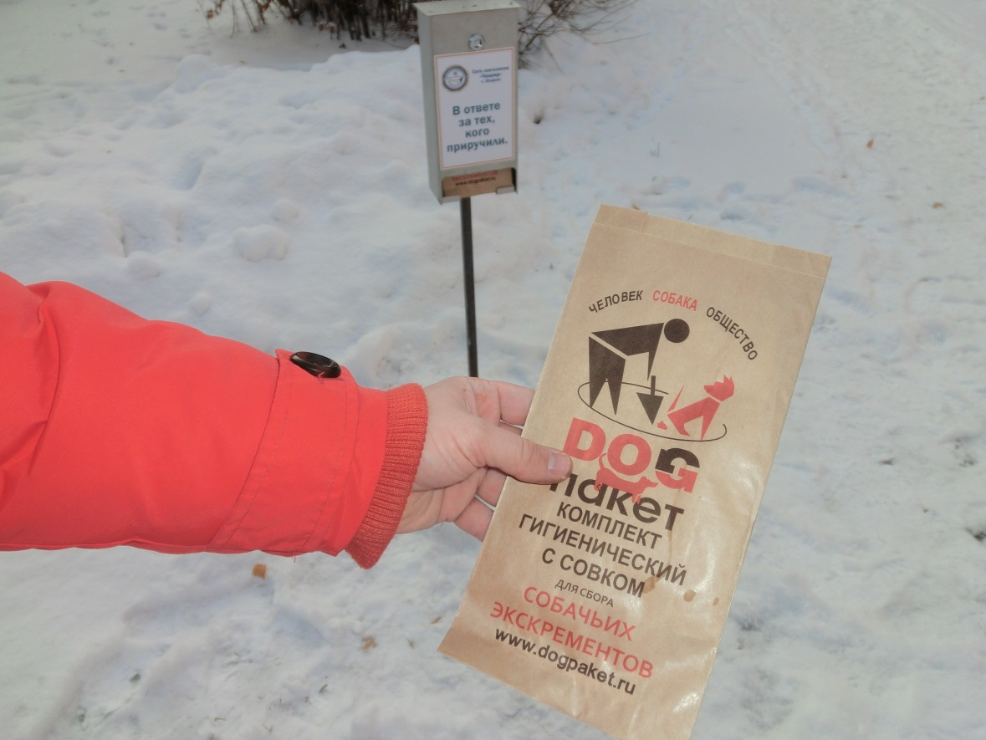
Проект «В ответе за тех, кого приручили»

Slide 42
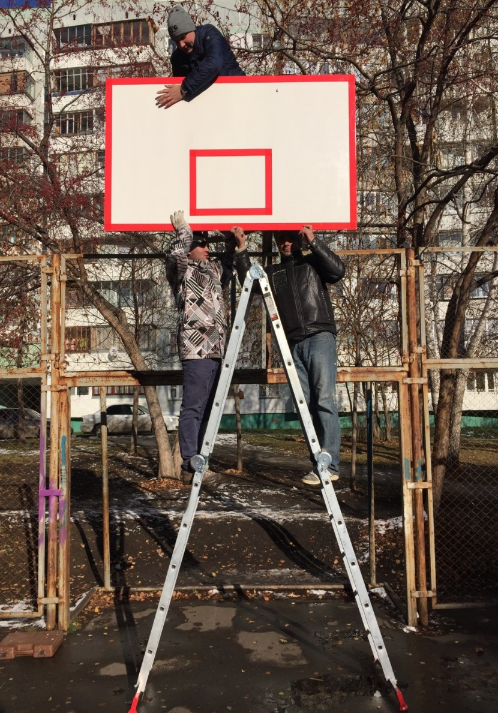
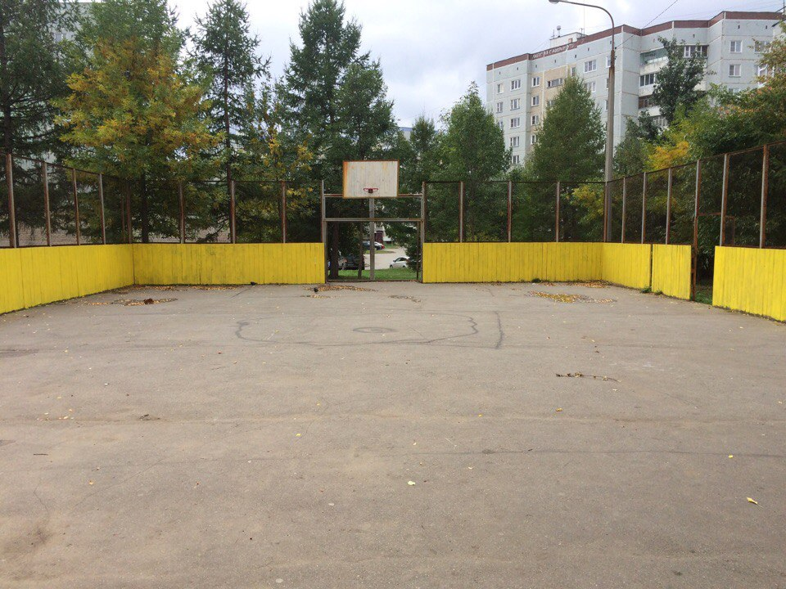
Проект «Все во двор!»

Slide 43
Общественные инициативы - 2016

